Slide 1
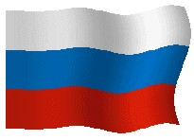
4 НОЯБРЯ -
ДЕНЬ НАРОДНОГО ЕДИНСТВА
Сакова Ирина Робертовна
МОУ "СОШ №21" г. Балаково

Slide 2
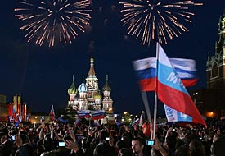

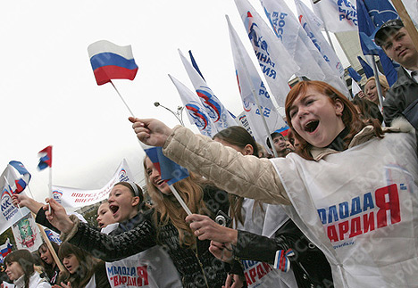

Slide 3
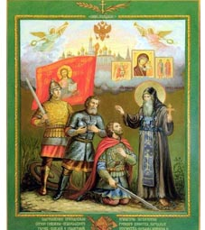

Slide 4
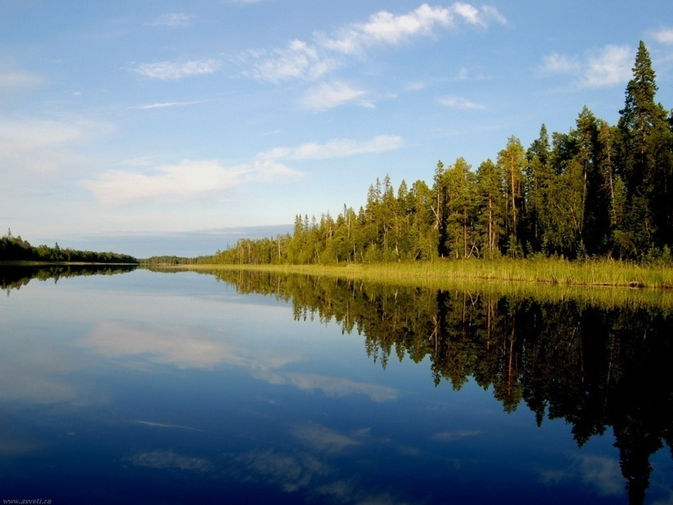
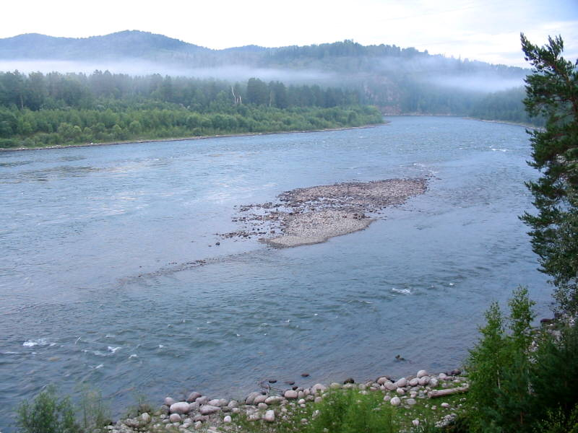
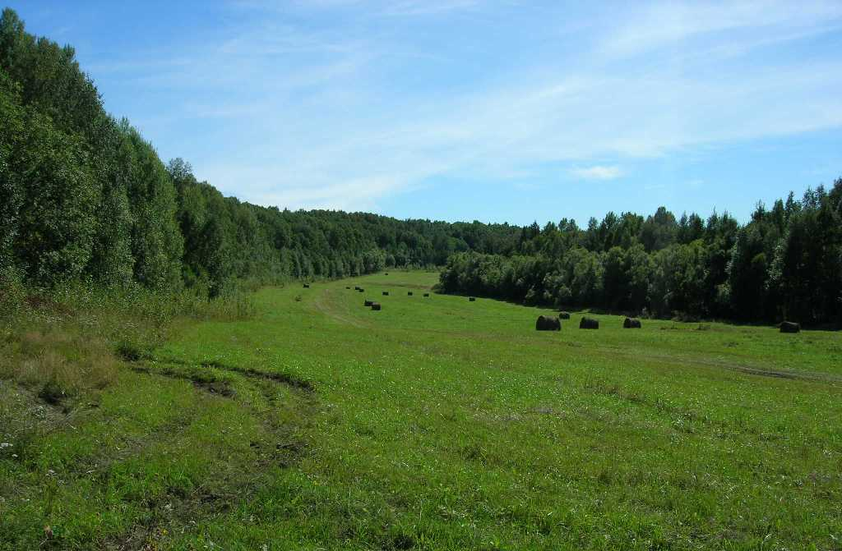
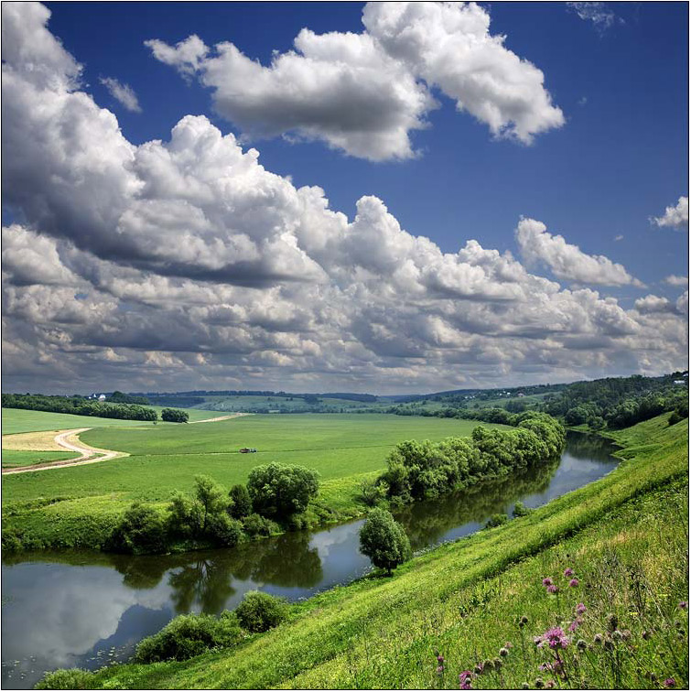

Slide 5
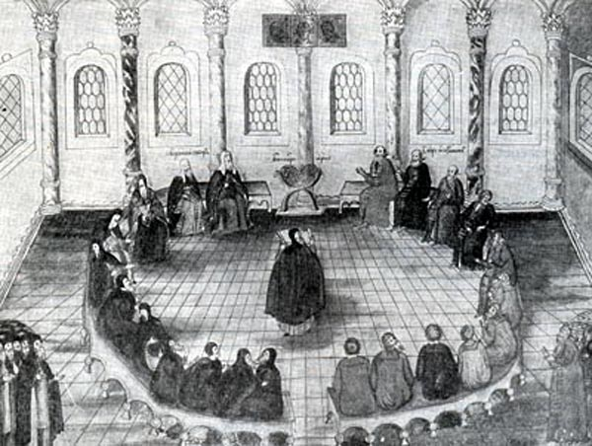

Slide 6
А теперь перенесёмся на 400 лет назад в начало 17 века.

Slide 7
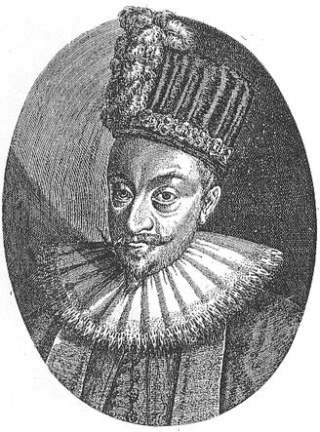
Летом 1609 г. Польский король Сигизмунд III пошел войной на Русь.

Slide 8
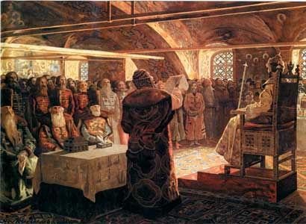

Slide 9
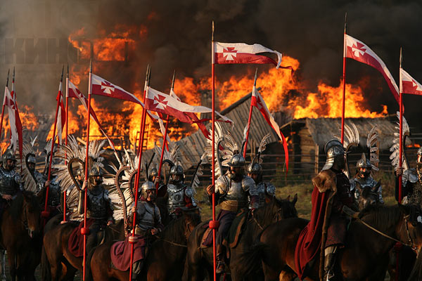

Slide 10
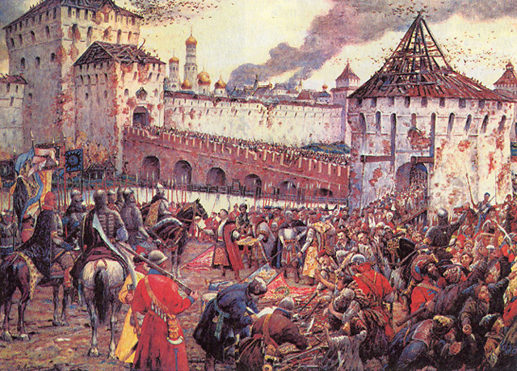
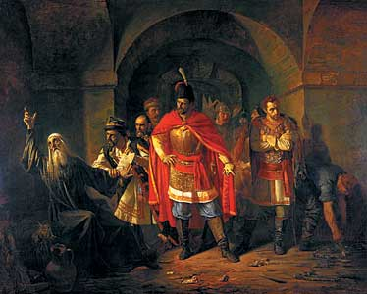

Slide 11
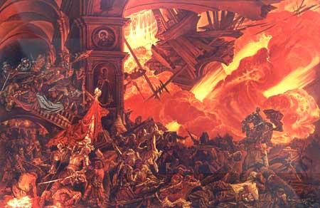

Slide 12
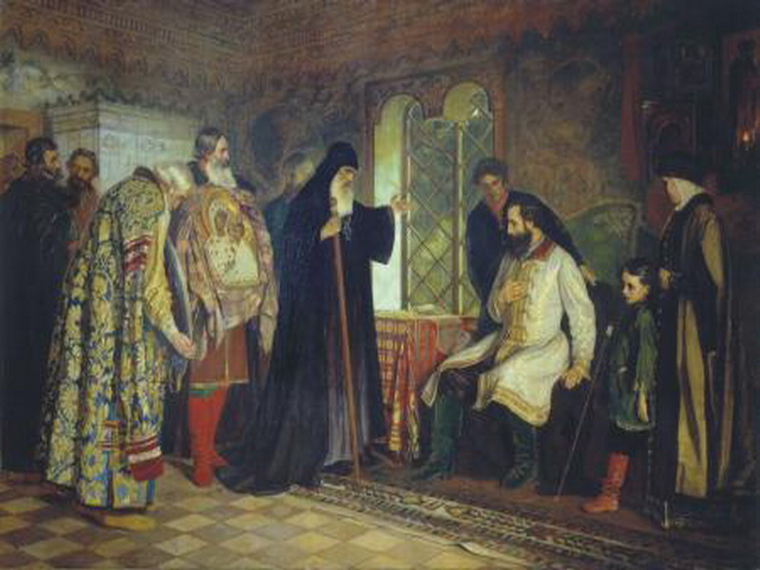

Slide 13
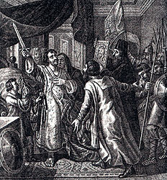

Slide 14
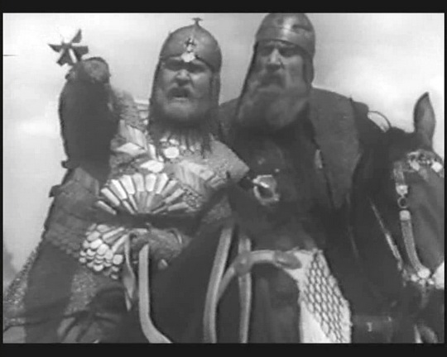
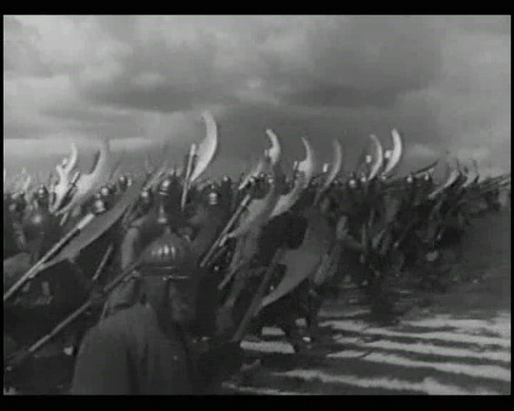
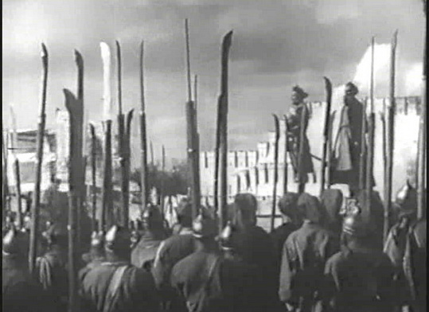

Slide 15
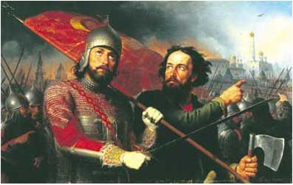
Главное – вместе!
Главное – дружно!
Главное – с сердцем горящим в груди!
Нам равнодушие не нужно!
Злобу, обиду прочь гони!

Slide 16
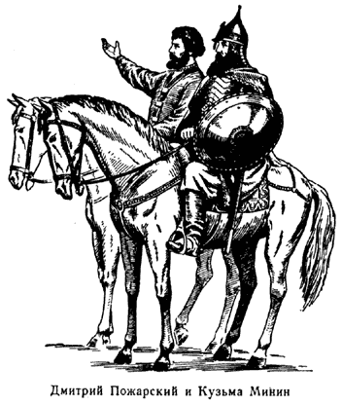

Slide 17
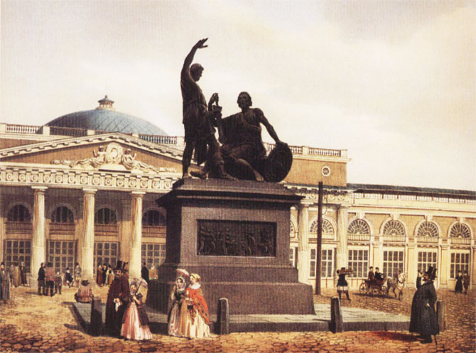

Slide 18
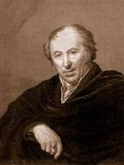
Мартос
Иван Петрович (1750-1835), скульптор, профессор Санкт-Петербургской Академии художеств.

Slide 19
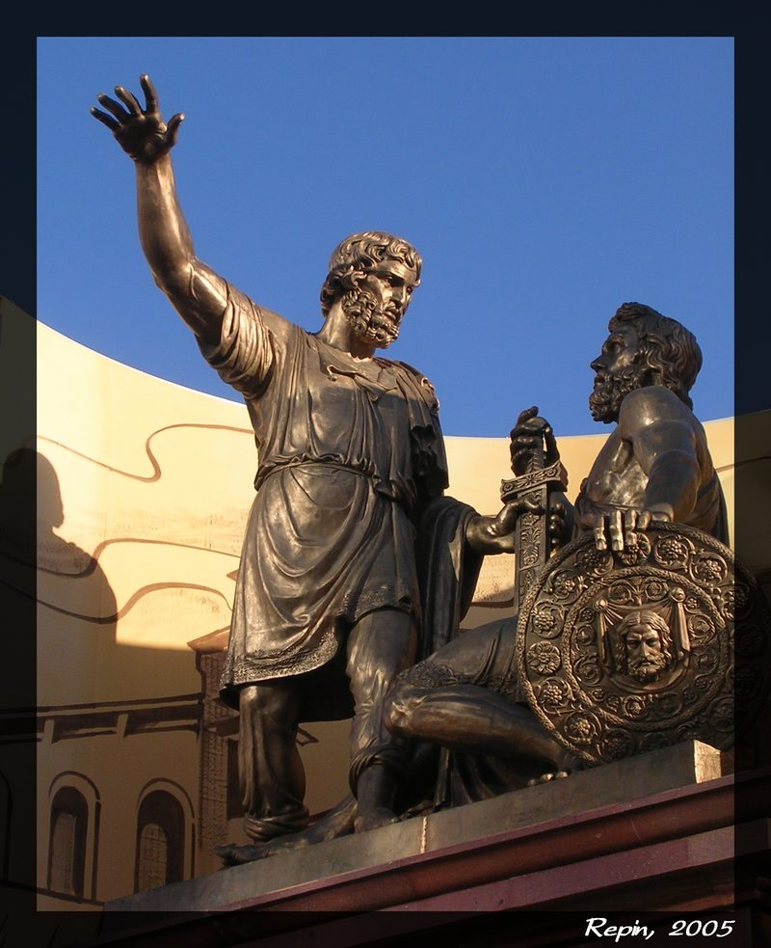

Slide 20
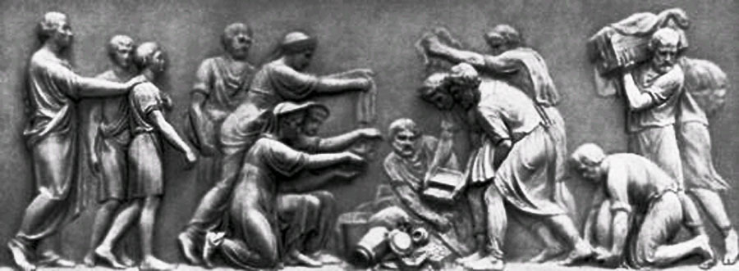
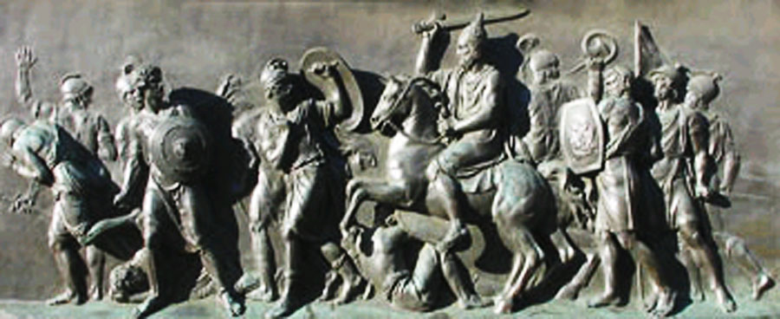

Slide 21
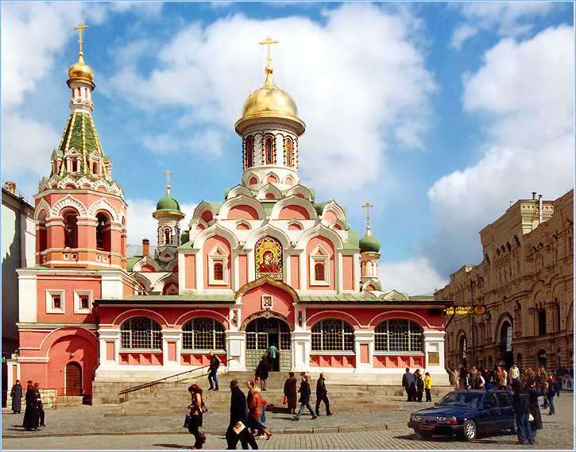
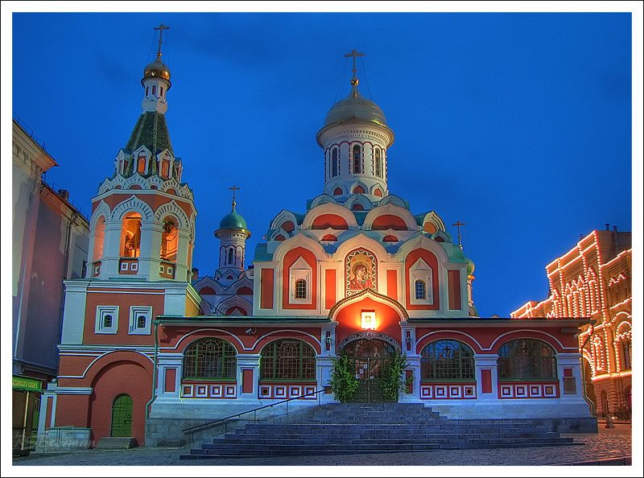

Slide 22
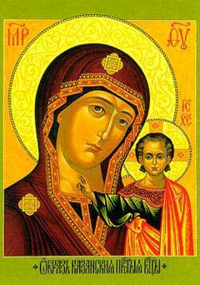

Slide 23
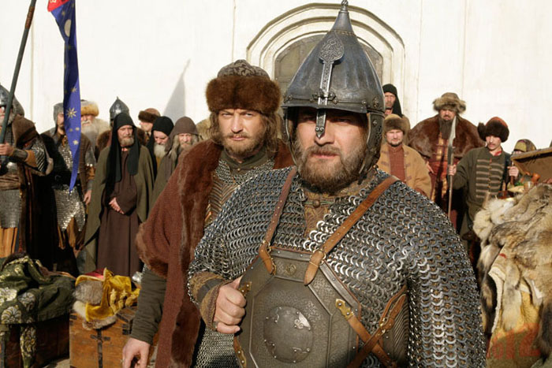

Slide 24
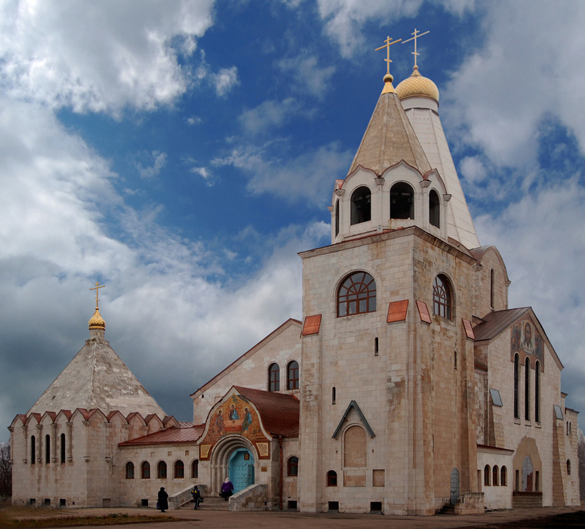
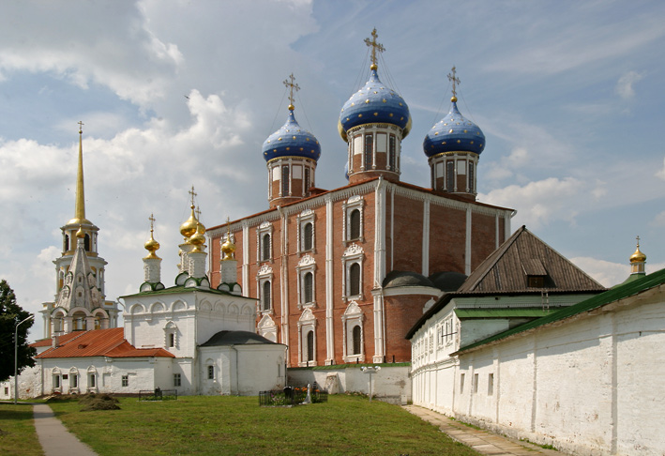
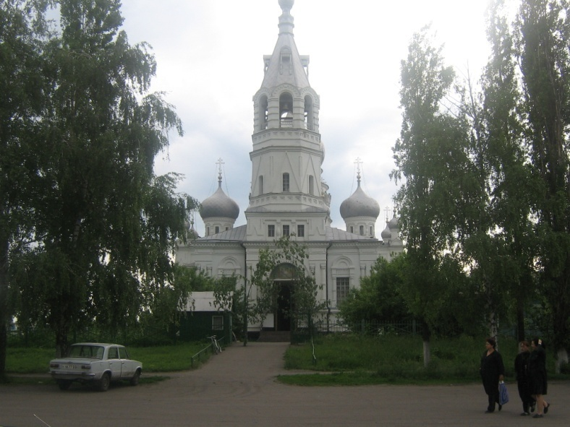

Slide 25
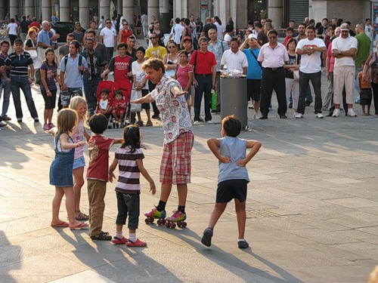
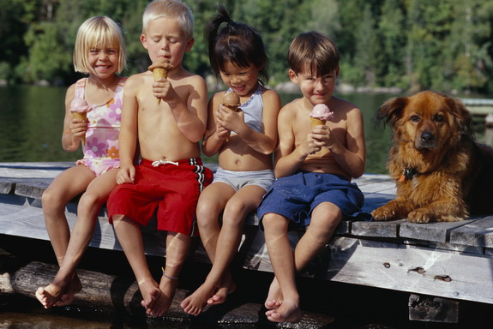

Slide 26
Что такое 4 Ноября?
4 ноября – это день единства всех российских народов, а не повод для нацистских настроений
4 ноября – это день спасения России от самой большой опасности, которая когда-либо ей грозила
4 ноября – это возрожденный праздник со своей историей, а не просто замена 7 ноября
4 ноября – это день реальных дел, а не сомнительных маршей

Slide 27
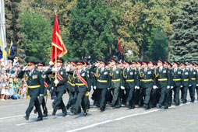
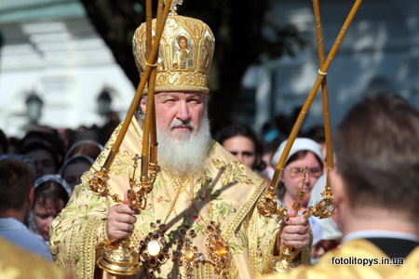

Slide 28
Запомните это чувство единения и удивительной приподнятости и сохраните его на всю жизнь. Будьте достойны своих славных предков.
Всего вам доброго!

Slide 29
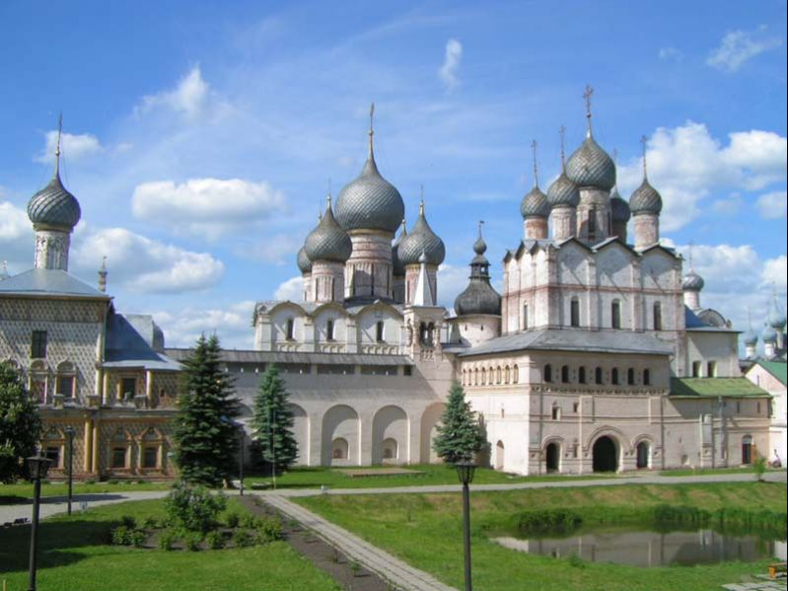
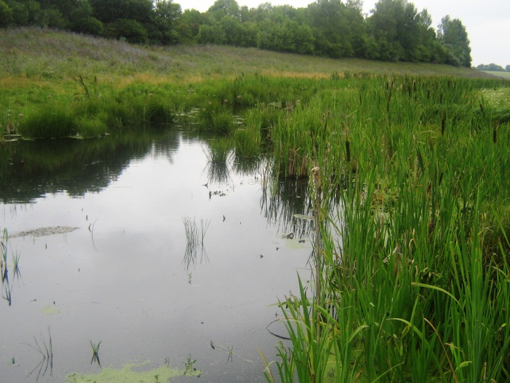
Люблю тебя, моя Россия,
За ясный свет твоих очей,
За ум, за подвиги святые,
За голос звонкий, как ручей.
Но я пою и славлю ныне
Не твой ромашковый покой,
Я славлю Русь как героиню,
Как землю гордости людской.

Slide 30
Интернет - ресурсы
http://www.xxc.ru/orthodox/pastor/kazanskay/
http://www.homutovo.ru/vocabulary/v_bm_kazansk.html
http://www.pravoslavie.ru/jurnal/culture/svmos-kazanskij.htm
http://images.yandex.ru/
http://ru.wikipedia.org/wiki/
http://www.inmoment.ru/holidays/day-national-unity.html
http://www.hrono.ru/sobyt/1600sob/1611opolch.html
http://enc.lib.rus.ec/bse/008/080/151.htm
http://retromoscow.narod.ru/moscow_back-to-the-future_023.html
http://top50.nameofrussia.ru/person.html?id=107
http://shkolazhizni.ru/archive/0/n-17055/

